Slide 1



المحاضرة الأولى
مدخل مفاهيمي لادارة التغيير التنظيمي
من اعداد:
د. هواري احلام

Slide 2

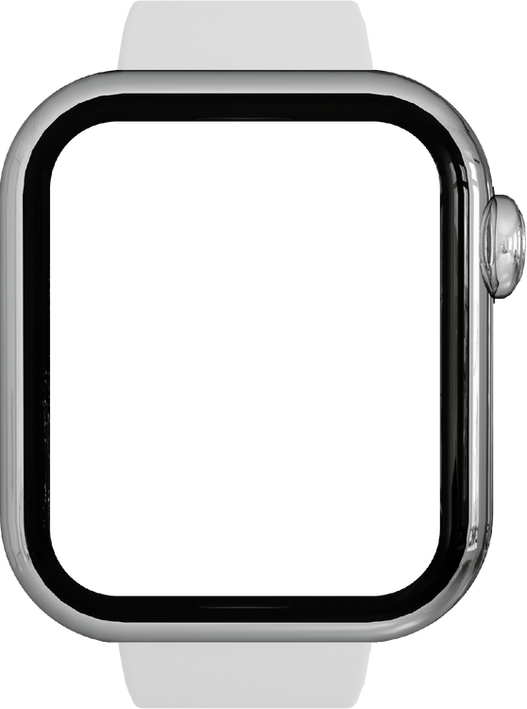

مقدمة:
إن الشيء الثابت في هذا الوجود ان كل شيء متغير، وان قانون التغيير هو الّذي يحكم هذا الكون منذ الازل فمن منا لا يتغير يوما بعد يوم، فلا يوجد من يقف في حالة ثابتة فالديناميكية هي السمة الرئيسية للحياة، ولهذا لابد من الجزم بان التغيير هو الحقيقة الوحيدة في حياتنا وبالتالي علينا السعي من أجل التكيف والتأقلم مع هذا المحيط المتغير لكي لا نشعر بانّنا غرباء عنه.
ولعل الشيء الّي يدفع بالمنظمات إلى تبني تغيير داخلي والّذي يسمى بالتغيير التنظيمي هو التغيير الّذي يحدث في البيئة الخارجية بغية التكيف معها، ولهذا للتغيير أسس وقواعد يقوم عليها وكذا مراحل يتبعها، وأشكال يتفرع لها، وعوامل ومتطلبات لابد من توفرها لإنجاحه، ورغم أهمية وضرورة التغيير للمنظمات لتتعايش مع محيطها وتحافظ على استمرارها إلاّ أنّه في غالب الأحيان يصطدم بمقاومة حادة من طرف أفراد المنظمة بسبب دوافع ومبررات متعددة منها: نفسية، مادية، معنوية...

Slide 3



1-تعريف التغيير التنظيمي:
لقد تطرق التعديد من الباحثين إلى تعريف التغيير التنظيم، وهذا إن دل على شيء فيدل أهمية التغيير في المنظمات والاهتمام الكبير الموجه له على :

Slide 4
_عرف كل من اندرو ومارك (Andro et Mark) التغيير التنظيمي بأنّه:" عملية تسعى إلى زيادة الفعالية التنظيمية عن طريق توحيد حاجات الأفراد للنمو والتطور مع الاهداف التنظيمية باستخدام معارف وأساليب من العلوم السلوكية"
_كما عرفه فرنك وبيل (French et Bell) أنّهك جهد طويل المدى يدار ويدعم من قبل الادارة العليا لتطوير الرؤية المستقبلية للمنظمة، والتمكين والتعلم وحل المشكلات من خلال العمليات الجماعية المستمرة لإدارة المنظمة مع التركيز على فرق العمل والنظريات السلوكية والبحث العلمي وتغيير ثقافة المنظمة في سبيل التحسين المستمر لقدرتها من خلال مشاركة وتعاون العمال فيها لتحقيق رسالتها وأهدافها"

Slide 5

_وعرفه شومبيتر (Schumpeter)بأنّه: "عملية ارتقاء تنظيمي تسمح بالانتقال من حالة إلى حالة أفضل داخل المنظمة" أي أنّ المنظمة أثناء قيامها بعملية التغيير التنظيمي تنتقل عبر سلسلة من المراحل تقفز بها من وضع حالي غلى وضع آخر منشود.
_ويرى أولفيي (Olivier) وزملاءه أنّه:" ظاهرة لا مفر منها في حياة المنظمات، تحمل معها استحداث أوضاع تنظيمية (الهيكل التنظيمي)، وأساليب إدارية (الثقافة التنظيمية) وتأثير ذلك على أعضاءها سواء كانوا مدراء أو موظفين"
_وعرفه جيلهان Guilhan)) أنّه:" كلّ تعديل في هيكل المؤسسة أو سلوكات أفرادها، وذلك من أجل التكيف مع المحيط أو هو كلّ فعل ارادي من طرف مدراء المنظمات بهدف ضمان استمرارية وتطور المنظمة في محيطها الخارجي"

Slide 6



ويعرفه كومييرس( (Commeiras أنّه:" المرور من واقع حالي إلى واقع مرغوب فيه، من وضعية اصلية محكوم عليها أنّها غير ملائمة إلى أخرى أكثر ملائمة وتستجيب أحسن لشروط الواقع الجديد أو الآمال الجديدة للأفراد المعنيين، يعيد النظر في توزيع السلطة وبالتالي اسناد المسؤوليات، يغير في تنظيم العمل، يفرض قواعد جديدة ويشترط توفي كفاءات وسلوكيات وتصرفات مختلفة، بالإضافة إلى كونه يؤدي إلى المقاومة"

Slide 7
_ويري أحمد زايد أنّ التغيير التنظيمي هو:" هو التغيير الّذي يهدف إلى تعديل سياسات الإدارة أو أي عنصر من عناصر العمل التنظيمي، فهو يحدث تغيير الأفراد العاملين إمّا باستبدالهم وغمّا برفع وتنمية مهاراتهم من خلال التدريب وتطبيق قواعد المكافئات الجزاءات التنظيمية، تغيير في الانظمة والاجراءات وتطوير الأنظمة بهدف تخفيض الوقت والجهد والموارد المستخدمة لأداء الأعمال التنظيمية وصولا إلى كفاءة عالية"
_ويعرفه الشماع وحمود على أنّه:" عبارة عن حركة الانتقال الجذري أو التدريجي من واقع راهن إلى حالة جديدة تختلف عن سابقاتها، أو عن حالة قائمة، وقد يتضمن التغيير تحسين أو تطوير طبيعة العمل أو نشاط المنظمة لغرض تحقيق الاهداف بصورة أفضل"

Slide 8

ويمكننا تعريف التغيير التنظيمي بأنّه عملية أو نشاط مقصود ومستمر يهدف إلى احداث تحول في جميع أو في بعض عناصر المنظمة (الهيكل، الثقافة، العمال، النظام التقني، النظام الاعلامي، نظام التسيير،......
ويكون هذا التغيير عبر مراحل معينة وأدوات معينة وذلك لتحسين قدرات وكفاءات المنظمة والانتقال بها من الوضع الحالي إلى الوضع المنشود.

Slide 9


شكرا على حسن المتابعة

